Slide 1

第4章 信道

Slide 2

本章内容
4.1 加性高斯白噪声信道
  4.1.1 awgn函数
  4.1.2 randn函数
  4.1.3 AWGN信道仿真示例
  4.1.4 Simulink中的AWGN模块仿真
4.2 多径衰落信道
  4.2.1 多径衰落信道的特点
  4.2.2 多径衰落信道的仿真
  4.2.3 Simulink中的多径衰落信道模块仿真

Slide 3
4.1.1 awgn函数
1、awgn(x, snr)
  函数awgn(x, snr)把加性高斯白噪声叠加到输入信号x中，snr以dB的形式指定了噪声的功率。在这种情况下，信号x的功率假定为0dBW，因此噪声的功率实际上就等于-snr dBW。如果x是复数，那么awgn将添加复数噪声。
2、awgn(x,snr, sigpower)
  这种方法与1不同的是，假定了输入信号的功率为sigpower（单位：dBW）。
3、awgn(x,snr,'measured')
  首先计算输入信号x的功率，然后按照snr添加相应功率的高斯白噪声。
4、awgn(x,snr,…,state)
  在这种调用中，MATLAB将随机数种子设置为state，其中…可以是sigpower或者'measured'。

Slide 4
4.1.2 randn函数
randn(n)
  randn(n)返还一个n行n列的随机矩阵，其中每一行和每1列都服从均值为0，方差为1的正态分布。
randn(m,n)
  randn(m,n)返还一个m行n列的随机矩阵，其中每一行和每1列都服从均值为0，方差为1的正态分布。
3、randn('state',seed)
  randn('state',seed)把随机数种子设定为seed，相同的state产生相同的随机数序列。

Slide 5
4.1.3 AWGN信道仿真示例
仿真正交相移键控（Quarterrary Phase Shift Keying, QPSK）调制的基带数字通信系统通过AWGN信道的误符号率（Symbol Error Rate，SER）和误比特率（Bit Error Rate，BER）。假设发射端信息比特采用Gray编码影射，基带脉冲采用矩形脉冲，仿真时每个脉冲的抽样点数为8，接收端采用匹配滤波器进行相干解调。

Slide 6
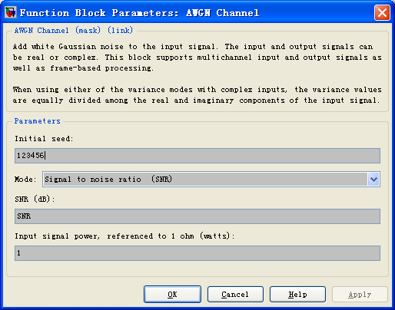
4.1.4 Simulink中的AWGN模块仿真
位于Simulink的Communications Blockset | Channels 中

Slide 7
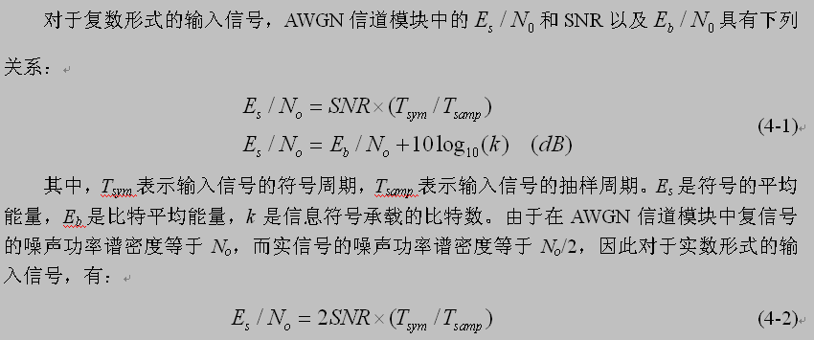
4.1.4 Simulink中的AWGN模块仿真
E_{s}/N_{o} 与E_{b}/N_{o}的关系

Slide 8
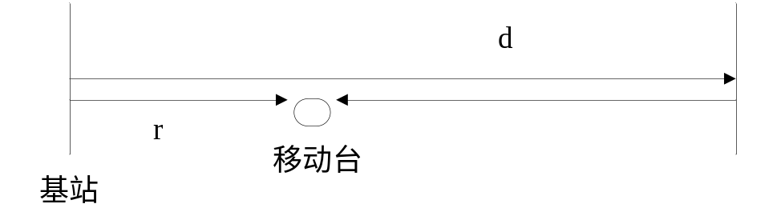
4.2.1 多径衰落信道的特点
频率选择性
时间选择性
多径衰落信道的模拟

Slide 9
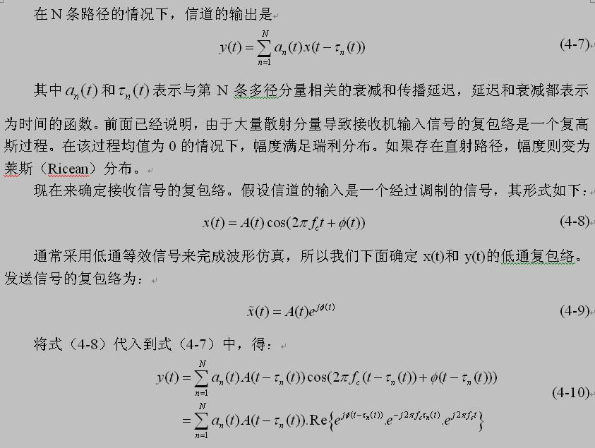
4.2.1 多径衰落信道的特点
理论分析

Slide 10
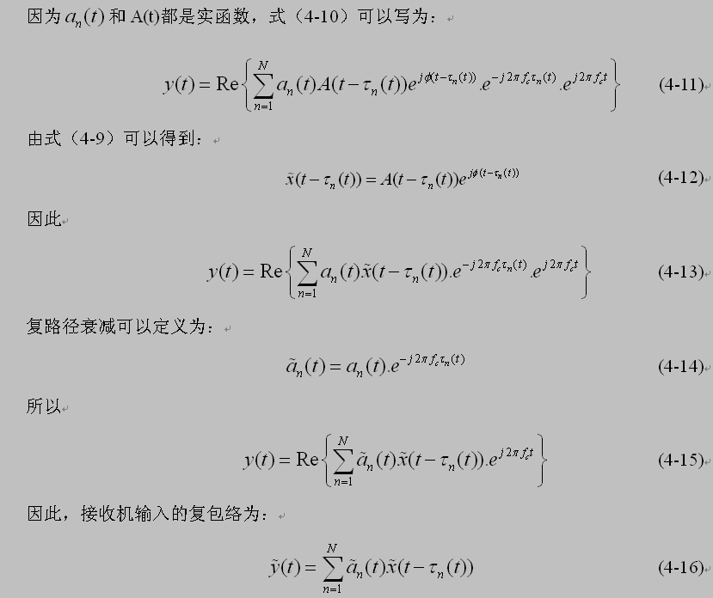
4.2.1 多径衰落信道的特点

Slide 11
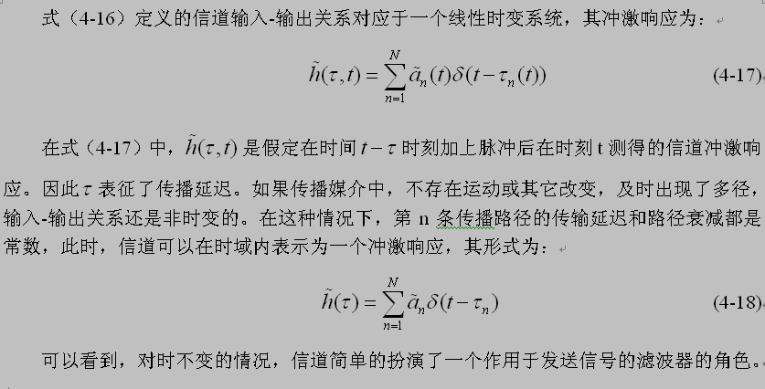
4.2.1 多径衰落信道的特点

Slide 12
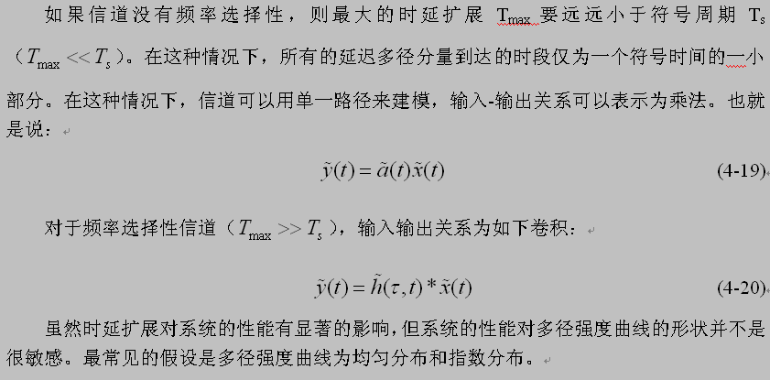
4.2.2 多径衰落信道的仿真
多径扩展

Slide 13
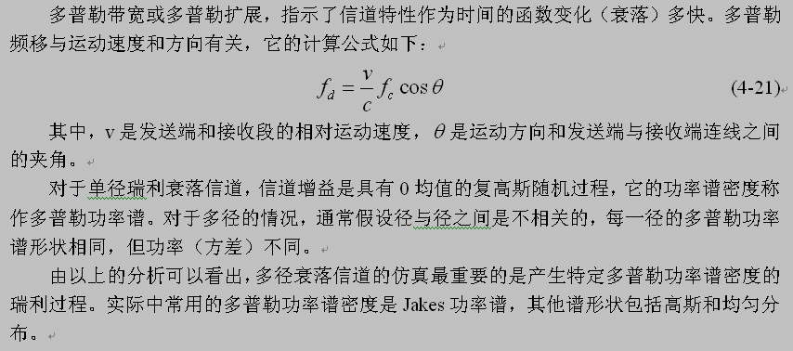
4.2.2 多径衰落信道的仿真
多普勒带宽

Slide 14
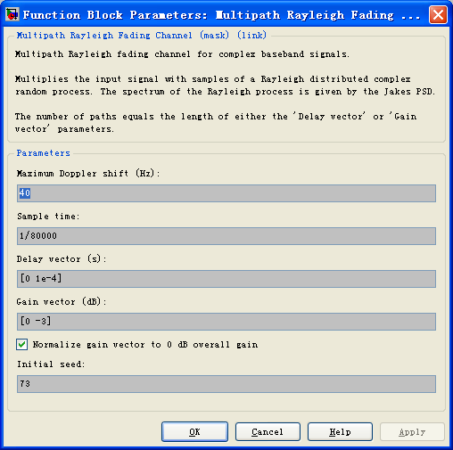
4.2.3 Simulink中的多径衰落信道模块仿真
位于Communications Blockset | Channels 中

Slide 15
谢 谢！

